Slide 1
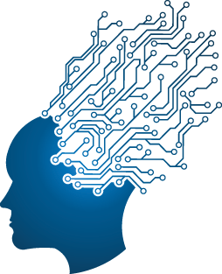
MACHINE LEARNING Y HEURÍSTICAS
Aira Cespedes, Francisco
Arteaga Boneli, Sergio
Rojas Najarro, Jair
Olarte Rodriguez, Eric
Grupo 2 / 2018-II

Slide 2
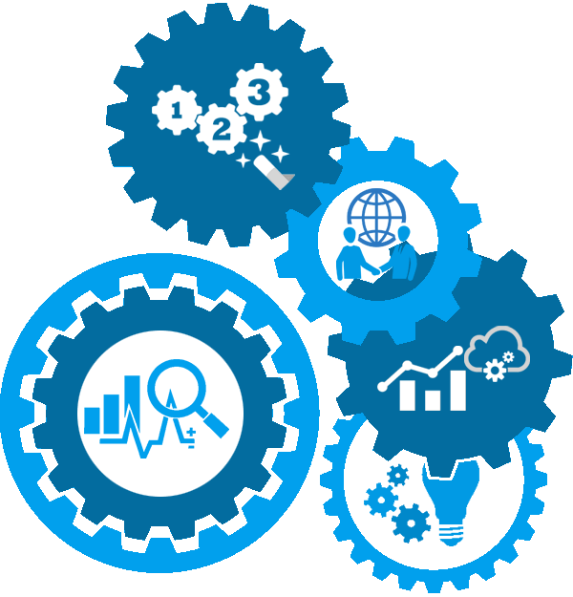
INTRODUCCIÓN
El machine learning, conocido en español como aprendizaje automático o aprendizaje de máquina, nació como una idea ambiciosa de la IA en la década de los 60. Para ser más exactos, fue una subdisciplina de la IA, producto de las ciencias de la computación y las neurociencias.
Lo que esta rama pretendía estudiar era el reconocimiento de patrones (en los procesos de ingeniería, matemáticas, computación, etc.) y el aprendizaje por parte de las computadoras.

Slide 3
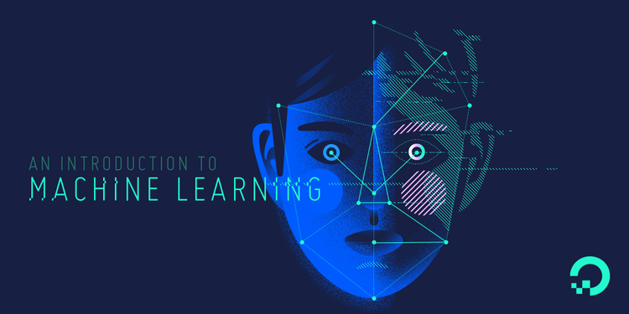
DEFINICION
Machine Learning es una disciplina científica del ámbito de la Inteligencia Artificial que crea sistemas que aprenden automáticamente. Aprender en este contexto quiere decir identificar patrones complejos en millones de datos. La máquina que realmente aprende es un algoritmo que revisa los datos y es capaz de predecir comportamientos futuros. Automáticamente, también en este contexto, implica que estos sistemas se mejoran de forma autónoma con el tiempo, sin intervención humana.

Slide 4
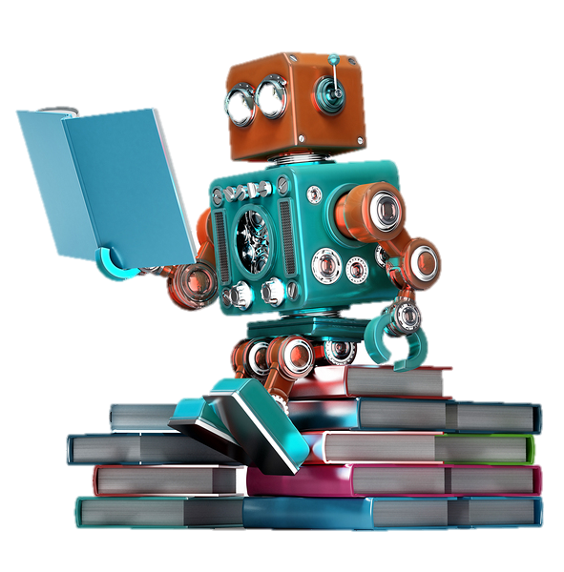
TÉCNICAS DE CLASIFICACIÓN
Árboles de decisiones
Reglas de asociación
Algoritmos genéticos
Redes neuronales artificiales
Máquinas de vectores de soporte
Algoritmos de agrupamiento
Redes bayesianas

Slide 5

CONOCIMIENTO
En el aprendizaje automático podemos obtener 3 tipos de conocimiento , que son:
1. Crecimiento
  Es el que se adquiere de lo que nos rodea, el cual guarda la información en la
  memoria como si dejara huellas.
2. Reestructuración
  Al interpretar los conocimientos el individuo razona y genera nuevo conocimiento al cual se le llama de reestructuración.
3. Ajuste
  Es el que se obtiene al generalizar varios conceptos o generando los propios.

Slide 6
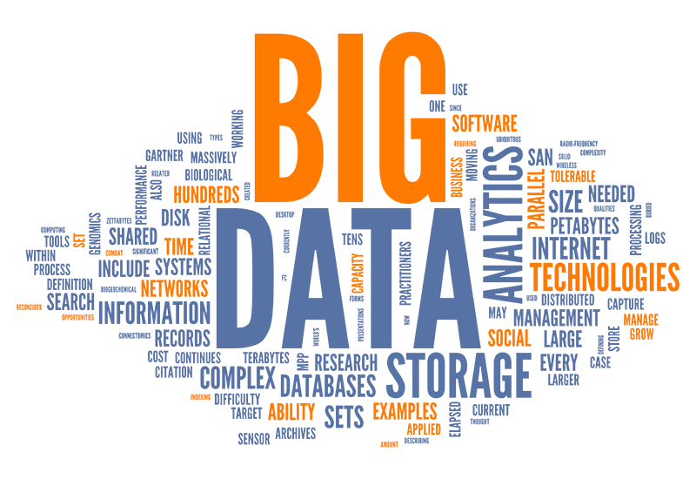
ÁMBITOS DE APLICACIÓN
Detectar fraude en transacciones.
Predecir de fallos en equipos tecnológicos.
Prever qué empleados serán más rentables el año que viene (el sector de los Recursos Humanos está apostando seriamente por el Machine Learning).
Seleccionar clientes potenciales basándose en comportamientos en las redes sociales, interacciones en la web…
Predecir el tráfico urbano.
Saber cuál es el mejor momento para publicar tuits, actualizaciones de Facebook o enviar las newsletter.
Hacer prediagnósticos médicos basados en síntomas del paciente.
Cambiar el comportamiento de una app móvil para adaptarse a las costumbres y necesidades de cada usuario.
Detectar intrusiones en una red de comunicaciones de datos.
Decidir cuál es la mejor hora para llamar a un cliente.

